Slide 1
Конспект ООД Тема: «Овощи» Группа (возраст детей): средняя группа
Воспитатель: Шипуля Ирина Михайловна

Slide 2
Цель: развивать у детей креативное мышление
Программные задачи: - развивать умение выполнять задания, предполагающие развитие мыслительных операций - анализ и синтез предметов.
- учить узнавать предмет по деталям.
- учить выделять несколько предметов из группы по определённому признаку.
- воспитывать у детей самостоятельность, инициативу, чувство ответственности и упорство в преодолении трудностей.
- учить рассуждать и обосновывать свой выбор.
- развивать умение наблюдать и сравнивать, выделять общее, отличать главное от второстепенного.
- развивать внимание, восприятие.
- стимулировать познавательную активность детей.

Slide 3
Активизация словаря: урожай, грядка, охотник
Оборудование и наглядный методический материал: Демонстрационный: игрушка Зайка, картинка с силуэтом зайца, картинка с овощной грядкой. Раздаточный: лабиринт, карточки к игре "Собери урожай".
Предварительная работа: чтение литературы, разгадывание загадок об овощах, просмотр познавательных видеороликов об овощных культурах

Slide 4
Мотивационно-ориентировочный этап
- Ребята посмотрите внимательно на картинку.
- Кто пришел к нам в гости? Правильно, зайчик (педагог достаёт игрушку). Он пришёл к нам не с пустыми руками, а с интересными заданиями. Хотите узнать какими?

Slide 5
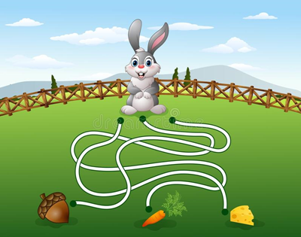
Проблемно-поисковый этап
Мама послала зайчика за овощами, но он заблудился и не может найти дорогу к огороду. Давайте поможем ему.
Игра: "Найди дорожку".

Slide 6
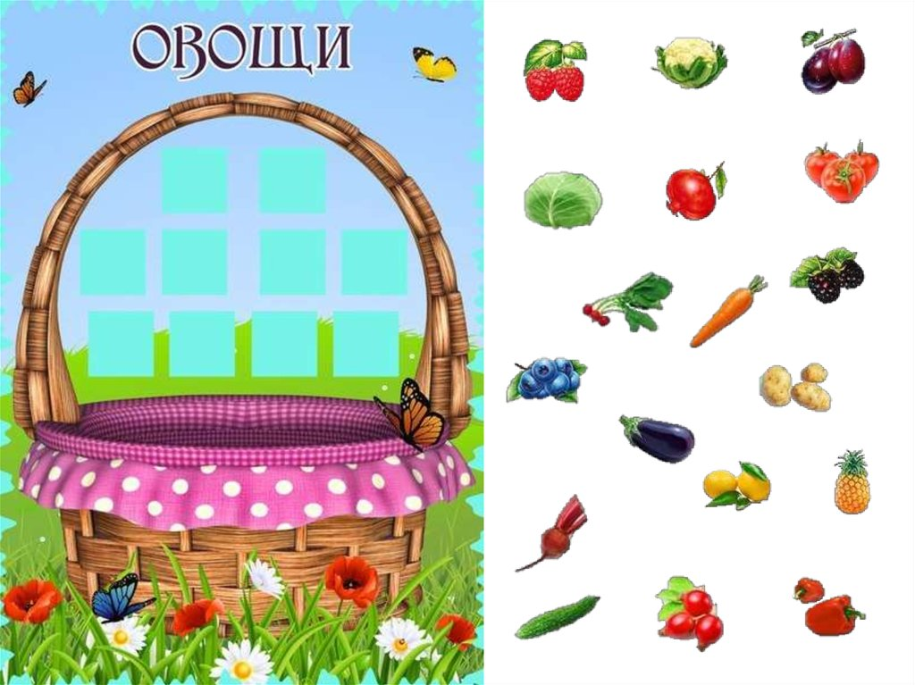
Практический этап
Что-то наш зайка растерялся. Ребята давайте поможем зайке собрать овощи.
Игра: "Собери урожай".
В корзину необходимо собрать овощи. Покажите стрелками, что надо положить в корзинку.

Slide 7
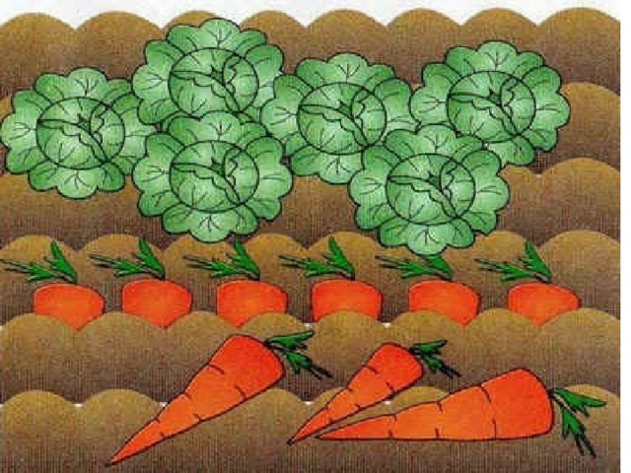
Практический этап
А сейчас последнее задание, которое вам приготовил зайка.
Послушайте задачку, подумайте и решите.
"В саду было 4 грядки с морковкой и капустой. Грядок с морковкой было больше, чем с капустой. Сколько грядок с морковкой и сколько с капустой было в саду?"

Slide 8
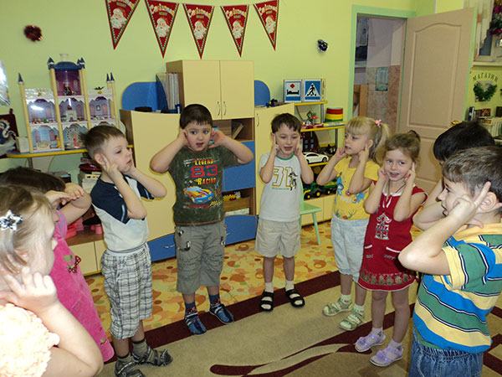
Физкультминутка
Зайка наш устал. Давайте вместе с ним отдохнём.
Физкультминутка: "Зайка"
Скок - поскок, скок - поскок
Зайка прыгнул на пенёк,
Зайцу холодно сидеть,
Нужно лапочки погреть,
Лапки вверх, лапки вниз,
На носочках подтянись,
Лапки ставим на бочок,
На носочках скок - поскок.
А затем вприсядку,
Чтоб не мёрзли лапки.
(движения по тексту стихотворения)

Slide 9
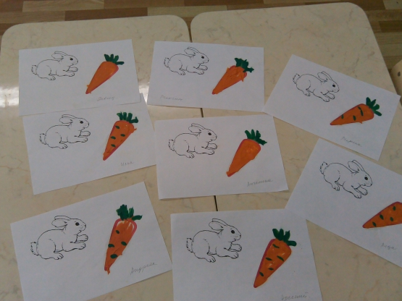
Рефлексивно-оценочный этап
Интересные задания приготовил зайка для вас, ребята? Давайте поблагодарим зайчика за это, а в подарок нарисуем морковку для него и его друзей.

Slide 10
Предполагаемый результат
- Дети научатся выделять несколько предметов из группы по определённому признаку.
- Научатся узнавать предмет по деталям.
- Научатся сравнивать, выделять общее, отличать главное от второстепенного.
- Научатся рассуждать и обосновывать свой выбор.
- Научатся решать логические задачи.

Slide 11
Последующая работа
Продолжать формировать умение детей различать овощи, называть их, группировать их.
Расширять знания детей об овощах, пользе овощей.

Slide 12
Спасибо за внимание!

